Slide 1
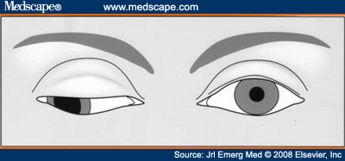
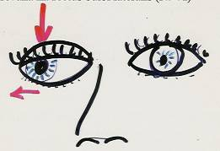
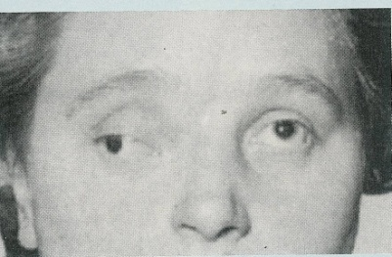
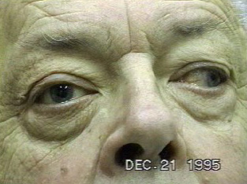
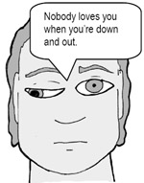
OBRNA N. III
Ptóza: pokles víčka z obrny m. levator palpebrae superioris
Obrna pohledu mediálně: obrna m. rectus bulbi medialis
Strabismus divergens (rozbíhavé šilhání )+ diplopie (dvojité vidění ): převaha intaktního m. rectus lateralis (inervovaného z n. VI) nad ochrnutým m. rectus medialis
Mydriáza (rozšířená zornice ): obrna m. sphincter pupillae, převaha m. dilatator pupillae (inervovaného z krčního sympatiku)
Porucha akomodace (do blízka)
aktivní pohled vlevo

Slide 2
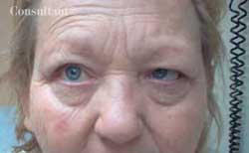
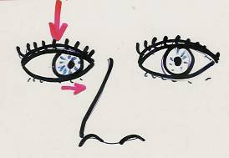
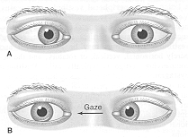
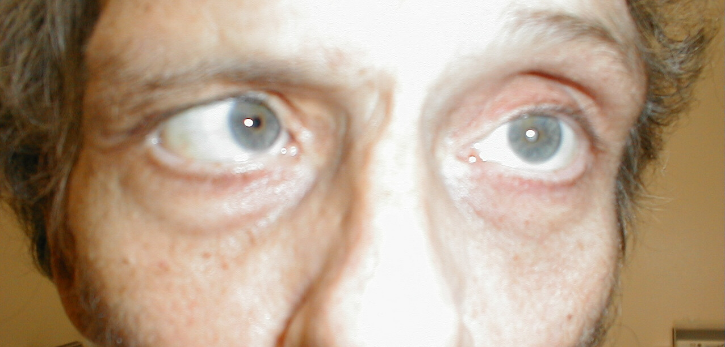
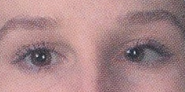
OBRNA N. IV., VI
Obrna pohledu laterálně z obrny m. rectus bulbi lateralis
Strabismus convergens + diplopie: převaha intaktního m. rectus medialis (inervovaného z n. III) nad ochrnutým m. rectus bulbi lateralis
aktivní pohled vpravo
aktivní pohled vlevo

Slide 3
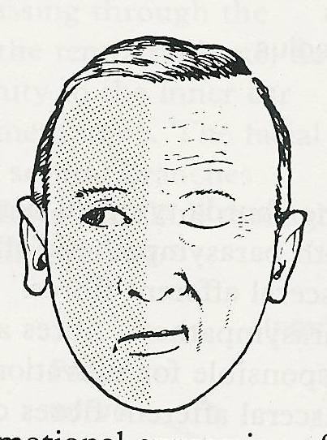
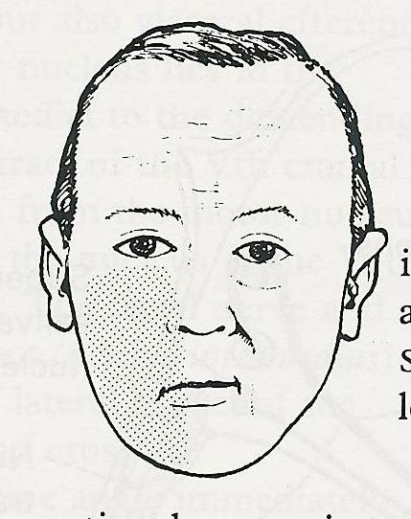
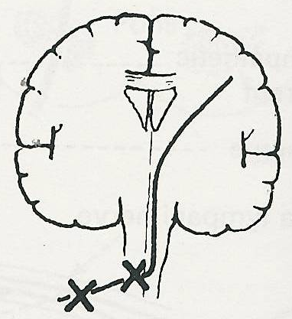
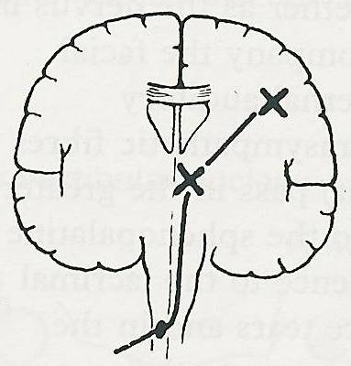
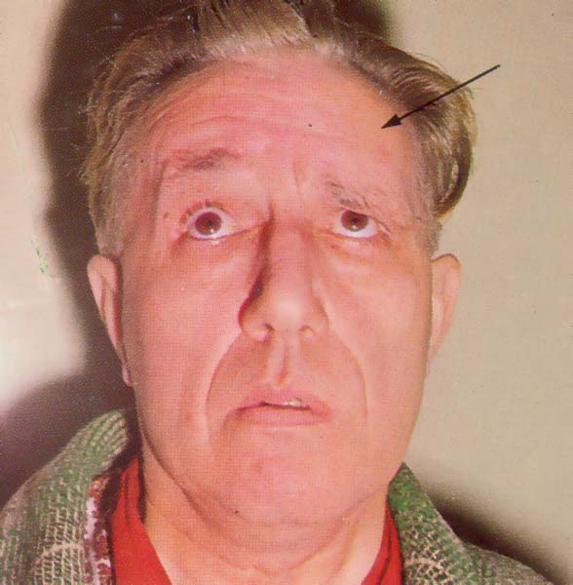
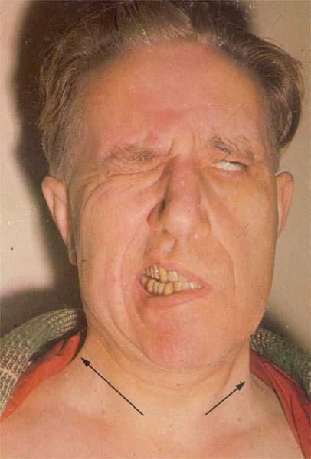
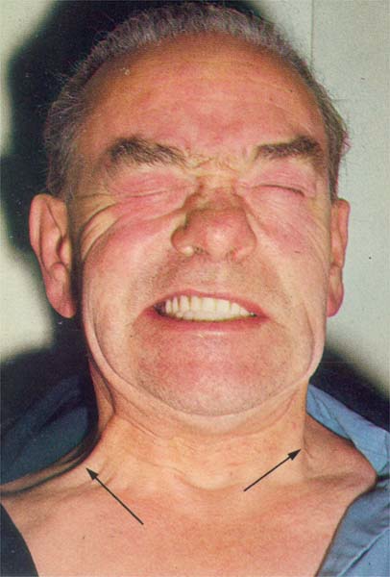
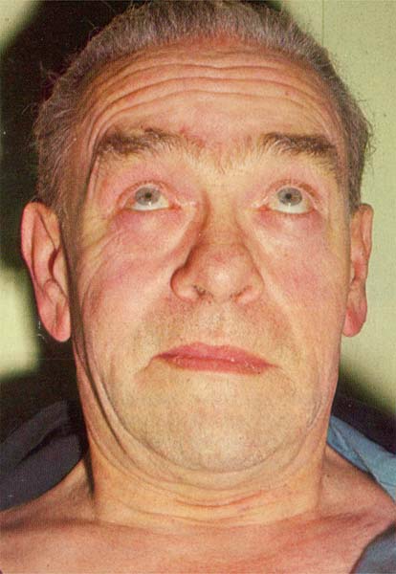
PERIFERNÍ (A) + CENTRÁLNÍ OBRNA (B) N. VII
A
B
Kontralaterální obrna dolních mimických svalů při poškození supranukleární inervace motorického jádra n. VII: pokleslý koutek ústní.
Horní mimické svaly zůstávají intaktní.
Obrna všech mimických svalů na homolaterální polovině obličeje při poškození motorického jádra n. VII nebo axonů jeho motorických buněk

Slide 4
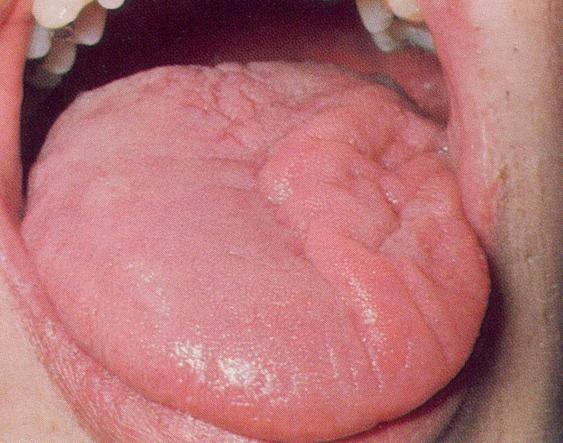
jazyk uchýlen v klidu na zdravou stranu a při plazení na stranu postižení! = hemiglossoplegie

